Slide 1
JavaScript, Jquery Angular Js
Starling
Germosen
2014-1569
Amauris
Peña
2014-1830
Wilfredo
Cruz
2014-1443
Daniel
Mejia
2014-1397
Claudia
Zayas
2014-1798

Slide 2
Introduccion

Slide 3
Java Script

Slide 4
¿Qué es java script?
Java script es un lenguaje de programación que permite a los desarrolladores crear acciones en sus páginas web.
Java script es un lenguaje que puede ser utilizado por profesionales y para quienes se inician en el desarrollo y diseño de sitios web.

Slide 5
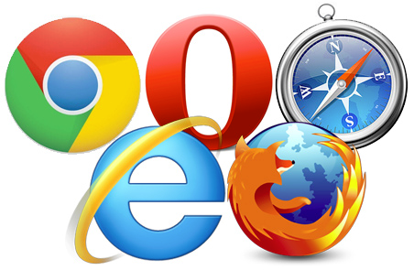
No requiere de compilación ya que los navegadores son los encargados de interpretar estos códigos.
Notes:
Corre sobre windows, mac, linux
Los requisitos hardware necesarios para ejecutar JavaScript son los mismos que se necesitan para ejecutar Netscape Navigator

Slide 6

Historia
Java script nació con la necesidad de permitir a los autores de sitio web crear páginas que permitan interactuar con los usuarios, ya que se necesitaba crear webs de mayor complejidad.
Notes:
Netscape 2.0
El HTML solo permitía crear páginas estáticas donde se podía mostrar textos con estilos, pero se necesitaba interactuar con los usuarios.

Slide 7

En los años de 1990, Netscape creo Livescript; las primeras versiones de este lenguaje fueron principalmente dedicadas a pequeños grupos de diseñadores Web que no necesitaban utilizar un compilador
Notes:
o sin ninguna experiencia en la programación orientada a objetos.
A medida que estuvieron disponibles nuevas versiones de este lenguaje incluían nuevos componentes que dan gran potencial al lenguaje, pero lamentablemente esta versión solo funcionaba en la última versión del Navigator en aquel momento.

Slide 8

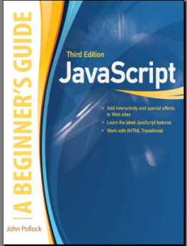
En diciembre de 1995, Netscape y Sun Microsystems (el creador del lenguaje Java) luego de unirse objetivo de desarrollar el proyecto en conjunto, reintroducen este lenguaje con el nombre de Javascript.

Slide 9
En respuesta a la popularidad de Javascript, Microsoft lanzo su propio lenguaje de programación a base de script, VBScript (una pequeña versión de Visual Basic).
En el año de 1996 Microsoft se interesa por competir con Javascript por lo que lanza su lenguaje llamado Jscript, introducido en los navegadores de Internet Explorer.

Slide 10
La estandarización de Javascript comenzó en conjunto con ECMA (European Computer Manufacturers Association) en Noviembre de 1996. Es adoptado este estándar en Junio de 1997 y luego también por la “Internacional Organization for Standardization” (ISO).
Notes:
El Javascript es una tecnología que ha sobrevivido por más de 10 años, es fundamentales en la web

Slide 11



¿Dónde puedo ver funcionando Javascript?
Entre los diferentes servicios que se encuentran realizados con Javascript en Internet se encuentran:
Notes:
Correo , chat y buscadores web

Slide 12

También podemos encontrar o crear códigos para insertarlos en las páginas como:
Reloj.
Contadores de visitas
Fechas
Calculadoras
Validadores de formulários
Detectores de navegadores e idiomas

Slide 13
Algunas características del lenguaje
Su sintaxis es similar a la usada en Java y C, al ser un lenguaje del lado del cliente este es interpretado por el navegador, no se necesita tener instalado ningún Framework.
Notes:
Siendo muy simple, es un esquema (un esqueleto, un patrón) para el desarrollo y/o la implementación de una aplicación.

Slide 14
Variables: var = “Hola”, n=103
Condiciones: if(i<10){ … }
Ciclos: for(i; i<10; i++){ … }
Arreglos: var miArreglo = new Array(“12”, “77”, “5”)
Funciones: Propias del lenguaje y predefinidas por los usuarios
Comentarios para una sola línea: // Comentarios
Comentarios para varias lineas: /* Comentarios */
Permite la programación orientada a objetos: document.write("Hola");
Las variables pueden ser definidas como: string, integer, float, bolean simplemente utilizando “var”. Podemos usar “+” para concatenar cadenas y variables.

Slide 15

¿Cómo identificar código Javascript?
El código javascript podemos encontrarlo dentro de las etiquetas <body></body> de nuestras páginas web. Por lo general se insertan entre: <script></script>. También pueden estar ubicados en ficheros externos usando:
<script type="text/javascript" src="micodigo.js"></script>

Slide 16
Ejemplo de código
<html>
<head>
¡Mi primer JavaScript!
</head>
<body> <br>
Este es un documento HTML normal
<br>
<script language="JavaScript">
document.write("Esto es JavaScript!")
</script> <br>
En HTML otra vez.
</body>
</html>
Notes:
Este primer programa se limita a escribir en pantalla un determinado texto para lo que se emplea el código document.write. En este código, document es un objeto creado por el sistema que hace referencia al propio documento y write es uno de los métodos que proporciona para interactuar con él. El resultado de cargar este documento en un browser que interprete JavaScript será la aparición de los dos textos, el escrito en JavaScript y el escrito en HTML, sin que el usuario sea consciente del proceso.

Slide 17
El resultado seria:
Este es un documento HTML normal.
Esto es JavaScript!
En HTML otra vez

Slide 18
Otro ejemplo
<HTML>
<HEAD>
<TITLE>Redireccionado de Pág..</TITLE>
<SCRIPTLANGUAGE=“JavaScript”>
location.href=‘http://www.redtube.com’;
</SCRIPT>
</HEAD>

Slide 19
J-Query

Slide 20
JQuery para el desarrollo Web
JQuery NO es un lenguaje de programación
JQuery NO es un estándar
JQuery NO es un Framework

Slide 21
¿Qué es JQuery?
JQuery es simplemente una librería para la programación en JavaScript

Slide 22
Otras herramientas parecidas:
MooTools
Angular JS
Zepto
XUI
Sizzle
Qwery

Slide 23
JQuery vs Angular JS

Slide 24
Alcance de Jquery y Angular

Slide 25
jQuery es una librería que nos sirve para acceder y modificar el estado de cualquiera de los elementos de la página. A través de jQuery y los selectores de CSS (así como los selectores creados por el propio jQuery) eres capaz de llegar a los elementos de la página, a cualquiera de ellos, y puedes leer y modificar sus propiedades, suscribirte a eventos que ocurran en esos elementos, etc. Con jQuery podíamos manejar cualquier cosa que ocurra en esos elementos de una manera mucho más cómoda que con Javascript "a pelo" y compatible con la mayor gama de navegadores.

Slide 26
Sin embargo Angular pasa de ser una librería para convertirse en un framework de aplicaciones web. No solo te permite una serie de funciones y mecanismos para acceder a los elementos de la página y modificarlos, sino que también te ofrece una serie de mecanismos por los cuales extender el HTML, para hacerlo más semántico, incluso ahorrarte muchas líneas de código Javascript para hacer las mismas cosas que antes hacías con jQuery.

Slide 27
Pero la principal diferencia y por la cual AngularJS toma la denominación de "framework", es que te marca una serie de normas y hábitos en la programación, principalmente gracias al patrón MVC implementado en AngularJS.

Slide 28
"AngularJS se ha comido a jQuery". Dentro de AngularJS tienes una pequeña implementación de jQuery. Todos hemos usado millones de veces jQuery y es una librería excelente porque nos facilita el acceso al DOM y además nos ofrece un API de funciones que son compatibles con todos los navegadores.
Eso mismo lo tienes dentro del script de AngularJS, por lo que si no lo deseas, no necesitas usar jQuery para nada. Dentro de Angular tienes jqLite "jQuery Lite" que viene a ser una librería de acceso al DOM, con la mínima funcionalidad necesaria.

Slide 29
Esto quiere decir que las directivas que trae AngularJS usan jQuery por debajo, o algo muy similar, un subconjunto de jQuery. Por supuesto, cuando tú programes tus propias directivas puedes usar la librería de acceso al DOM que viene con AngularJS. Si esa pequeña librería no te resulta suficiente y necesitas mayor funcionalidad, nadie te impide usar el jQuery de verdad.
Si AngularJS detecta que estás usando jQuery, todo el tema de acceso al DOM lo hará a través de jQuery, dejando su implementación (jqLite) sin usar. Si detecta que no tienes jQuery, entonces pone en marcha su propia librería de acceso al DOM.

Slide 30
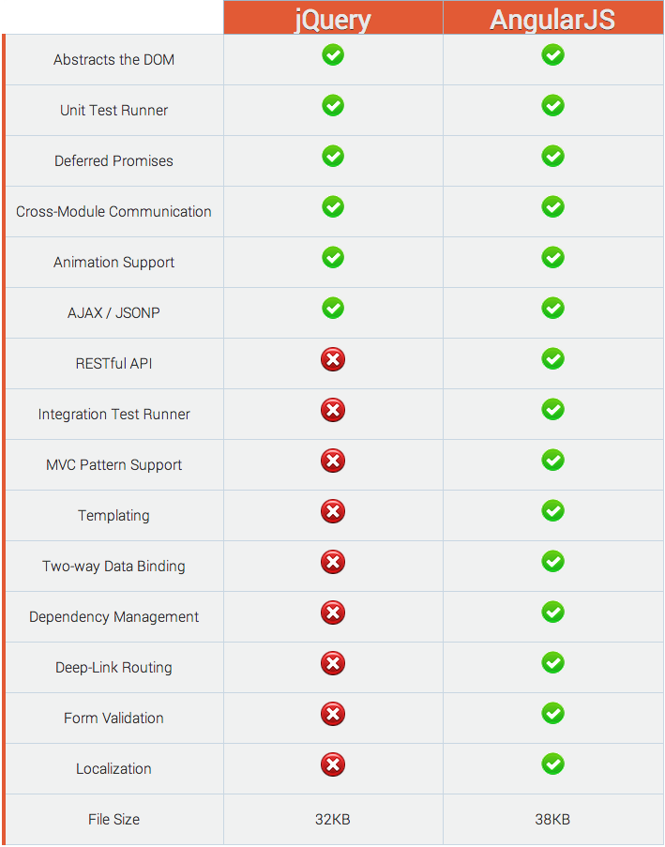

Slide 31
Ventajas de uno u otro

Slide 32
Ventajas de Angular JS
1. Mejorar la productividad:
2. Menos errores de código:
3. Calidad del software.
4. AngularJS respaldado por Google
5. Es totalmente opensource, publicados en GitHub y abiertos a contribuciones. 35k y 3.5k estrellas correspondientemente.
6. La demanda de AngularJS es imparable.

Slide 33
Las ventajas de jQuery
jQuery es flexible y rápido para el desarrollo web
Viene con licencia MIT y es Open Source
Tiene una excelente comunidad de soporte
Tiene Plugins
Bugs son resueltos rápidamente
Excelente integración con AJAX

Slide 34
Las desventajas de jQuery
Una de las principales desventajas de jQuery es la gran cantidad de versiones publicadas en el corto tiempo. No importa si usted está corriendo la última versión de jQuery, usted tendrá que hostear la librería usted mismo (y actualizarla constantemente), o descargar la librería desde Google (atractivo, pero puede traer problemas de incompatibilidad con el código).
Además del problema de las versiones, otras desventajas que podemos mencionar:
jQuery es fácil de instalar y aprender, inicialmente. Pero no es tan fácil si lo comparamos con CSS
Si jQuery es implementado inapropiadamente como un Framework, el entorno de desarrollo se puede salir de control.

Slide 35
Comparativa de Codigos

Slide 36
Ha quedado claro que Angular va más allá del objetivo de jQuery. Son dos librerías distintas, que muchas veces se pueden complementar, pero dependiendo del tipo de proyecto y de las cosas que tengas que hacer con Javascript elegirás una u otra. No obstante, queremos hacer esta comparativa de código para observar algunas de las diferencias de filosofía entre jQuery y AngularJS y también comprobar de paso la potencia de este último.
En este caso vamos a comparar el código que vimos en el Hola Mundo de AngularJS. La idea es simplemente escribir un nombre en un campo de texto y volcarlo en una etiqueta H1.
Esto en jQuery se podría hacer con un código como este:

Slide 37
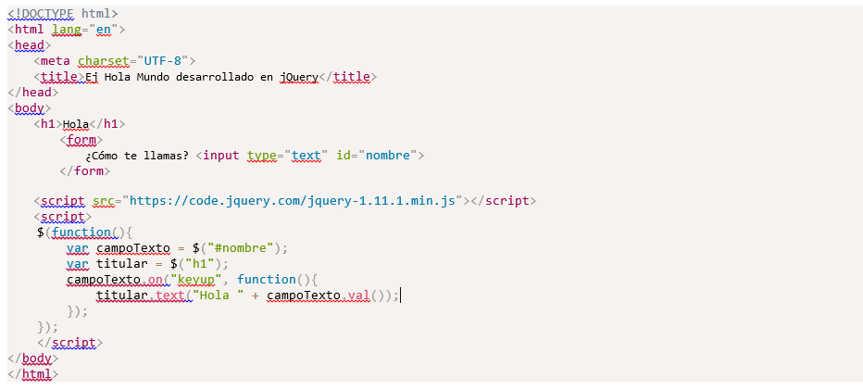
jquery

Slide 38
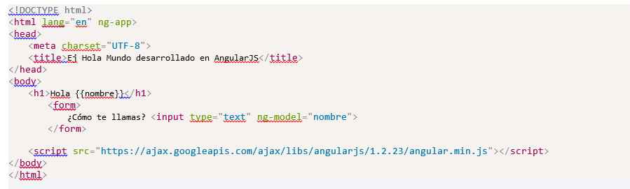
Angular

Slide 39
Ejemplos
$('#ctl00_PlaceHolder_pbLoginUC_ctPassword').val('Mi Clave')
Jquery
http://www.givainc.com/labs/ibutton_example.htm
http://lastwebdesigner.com/tests/mail-jquery-php-ajax/
http://www.catchmyfame.com/jquery/demo/10/index2.html
http://www.gmarwaha.com/jquery/lavalamp/index.php#demo2
http://www.ericmmartin.com/projects/simplemodal-demos/
http://jsfiddle.net/RWhitbeck/ZyYFG/
Angular
http://jsfiddle.net/dakra/U3pVM/
http://jsfiddle.net/icoxfog417/nLC3g/

